Slide 7
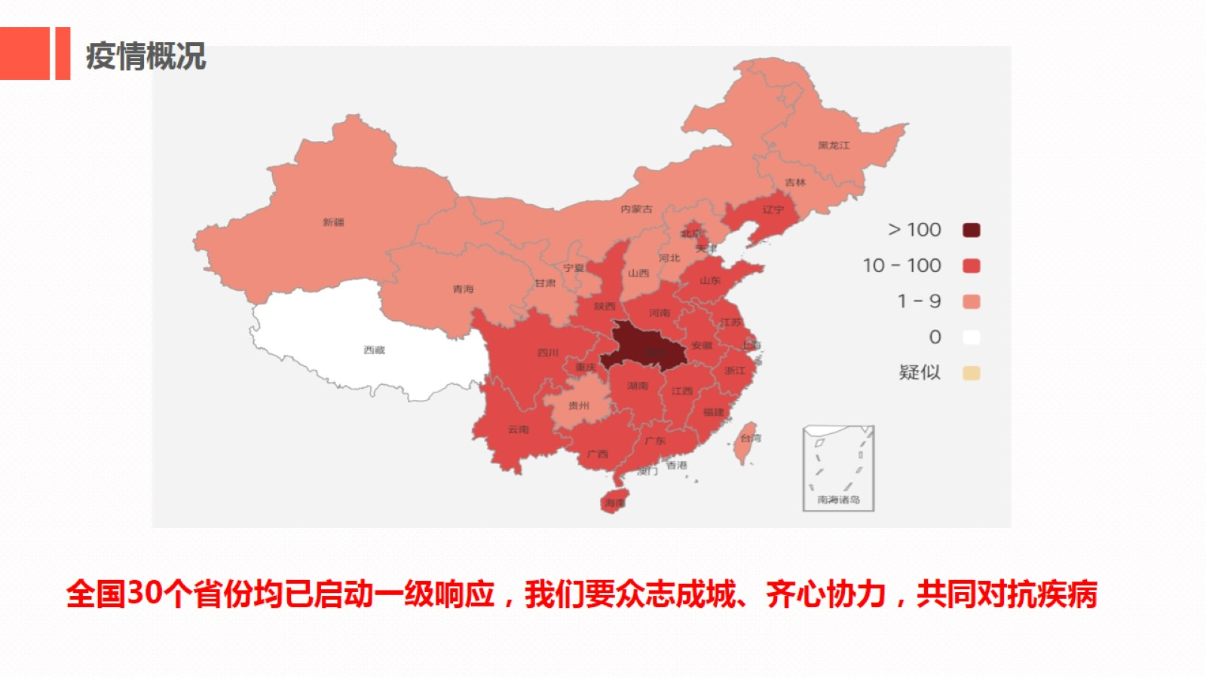

Slide 8
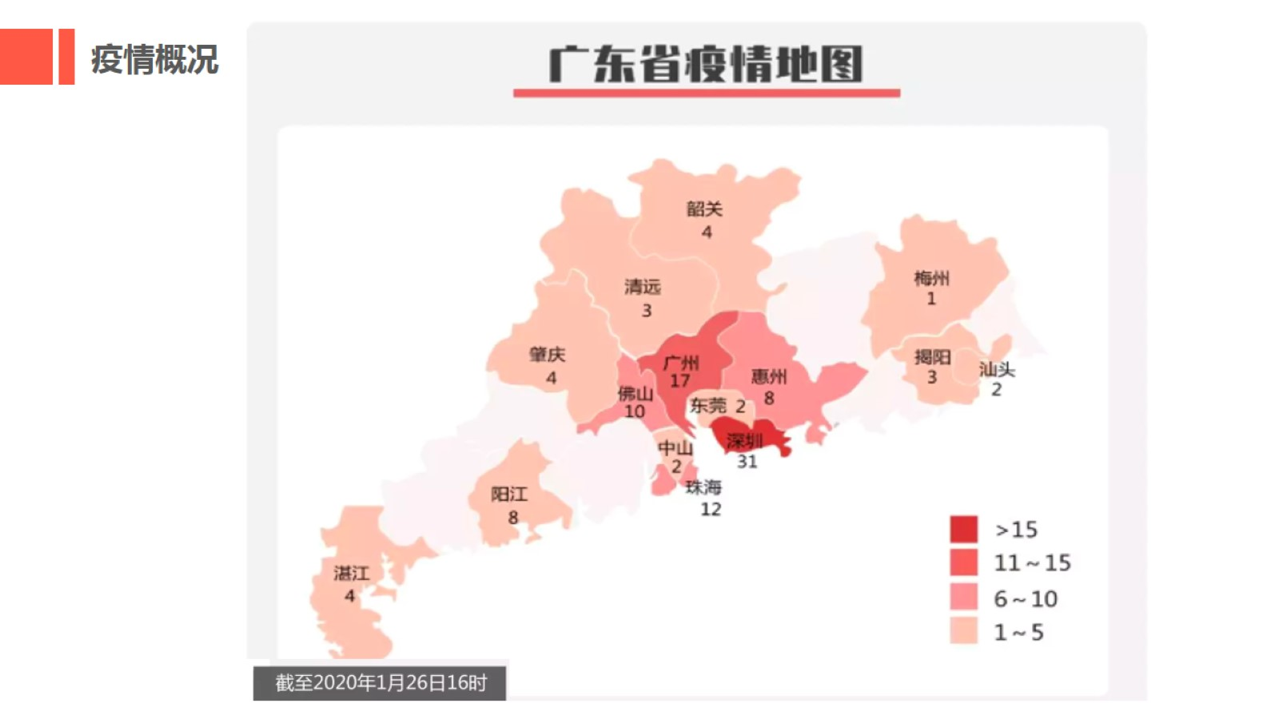

Slide 9
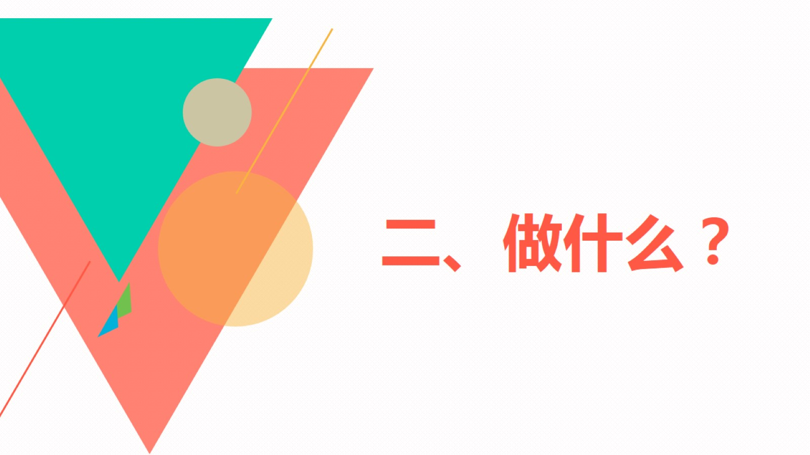

Slide 20
更多免费资料
请扫码关注
安全小课桌

Slide 30
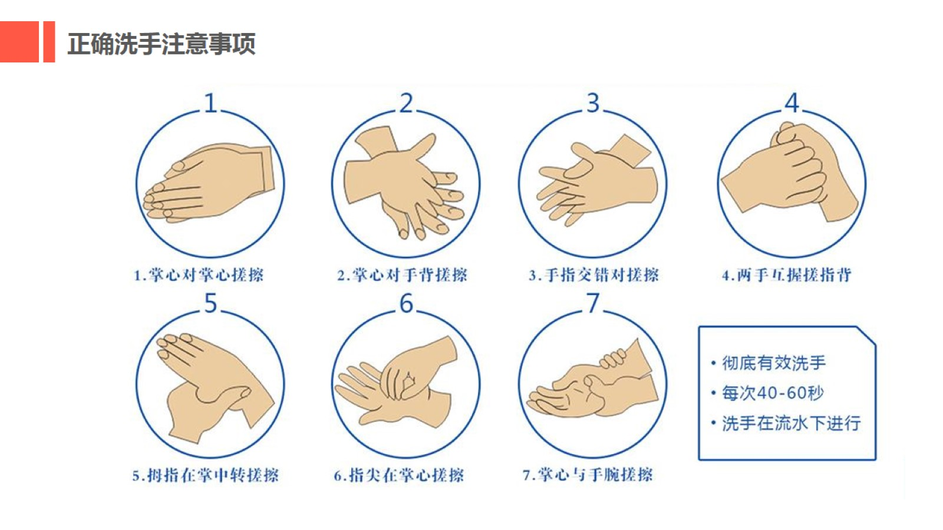

Slide 31
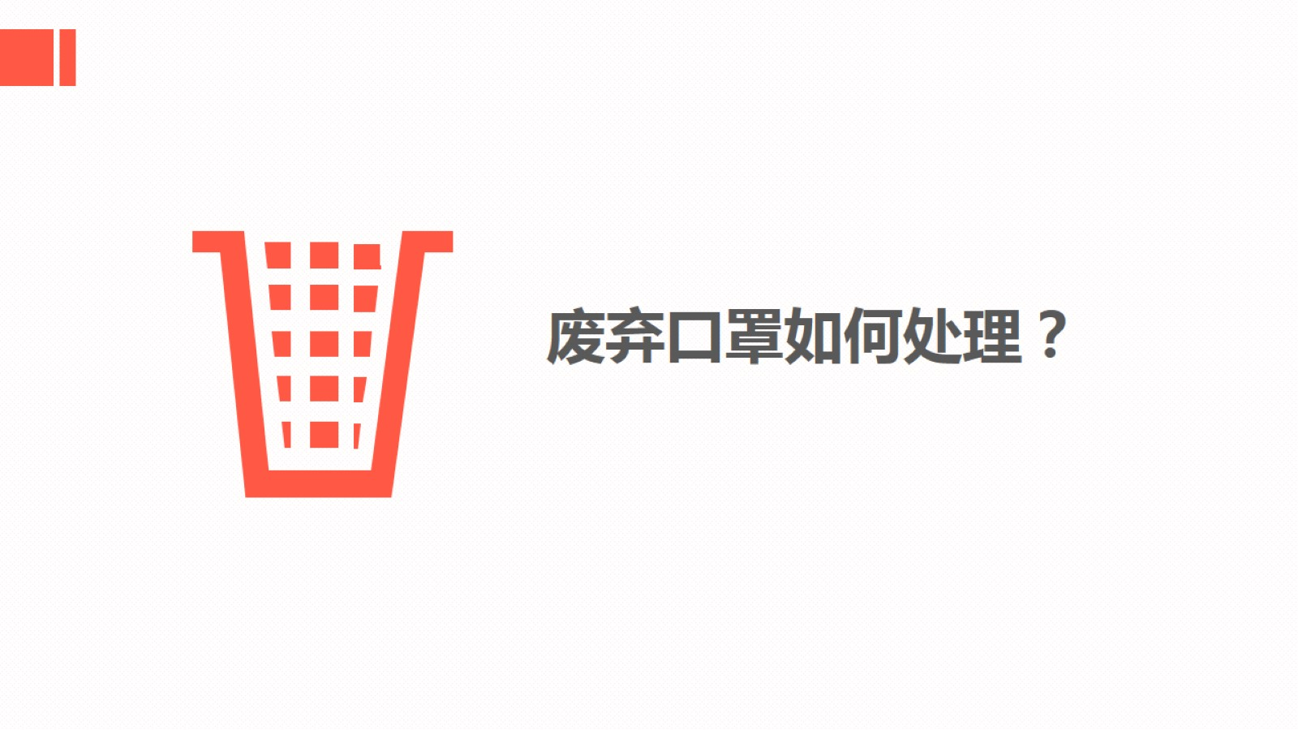
更多免费资料
请扫码关注
安全小课桌

Slide 34
备注：感谢“安全小课堂”公众号提供的资料

